Slide 1
تغذية راجعة :
ما هي البرامج الملحقة التي تعرفها ؟
ما هي طرق تشغيلها ؟

Slide 2
الوضعية الإنطلاقية
توزيع مجموعة من الأوراق ( صور، نصوص) و حافظتين لكل واحدة اسم "صور" و" نصوص" على المكتب و يطلب من أحد المتعلمين أن يرتب المكتب.
• ماذا يعمل زميلكم ؟ ينضم، يرتب، يصنف أوراق المكتب
• ما هو دور الحافظة ؟ تنظيم الأوراق ليسهل الوصول إليها
• ماذا يمكن أن نضع في الحافظة ؟ نضع في حافظة الصور الصور و في حافظة النصوص النصوص

Slide 3





نشاط 01 :
كيف نسمي هذه العناصر ؟
الملفات
املا الفراغ بما يناسب لتشكل مفهوم الملف :
المعلومات ــ تسجيلات صوتية ــ فيديوهات ــFichier ــ صور ــ نصوص
الملف (............) هو مجموعة من ..............، قد تكون ..............، أو ...............، أو .................... أو .................. أو برامج.
نصوص
المعلومات
(Fichier)
فيديوهات
تسجيلات صوتية
صور

Slide 4
نشاط 02 :
ما هي أنواع الملفات إذن ؟
ما هو الاختلاف بينها ؟
بما ينتهي كل نوع من الملفات ؟

Slide 5
مفهوم ملف : (Fichier)
هو مجموعة من المعلومات، قد تكون نصوص أو صور أو أصوات أو فيديوهات أو برامج.
أنواع الملفات :
النصوص : تنتهي بـ :.docx أو .txt
الصور : تنتهي بـ : .jpgأو .png
الأصوات : تنتهي بـ : .mp3
الفيديو : تنتهي بـ :.mp4
البرامج : تنتهي بـ : .exe
أمثلة :

Slide 6
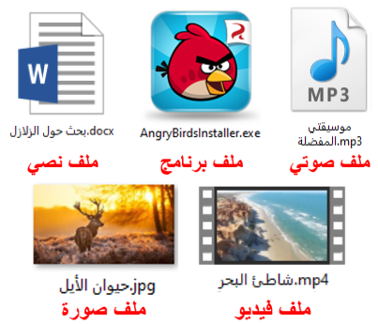

Slide 7
نشاط 03 :
كيف نسمي الحافظة ؟
المجلد
ضع المفاهيم في المكان المناسب لتشكل مفهوما للمجلد :
مساحة ــ Dossier ـــ الملفات ــ المجلدات الأخرى
المجلد (.............) هو .............. لجمع ............. و .................
هل يمكن وضع ملف داخل مجلد ؟
و العكس ؟
المجلدات الأخرى
الملفات
مساحة
(Dossier)

Slide 8

مفهوم المجلد : (Dossier)
هو مساحة لجمع الملفات و المجلدات الأخرى.
ملاحظة : يمكن وضع ملف داخل مجلد، و لا يمكن العكس.

Slide 9
تدريب :
قم بتصنيف الملفات التالية حسب نوعها في الجدول التالي :
.mp3 قرآن – jpg.بحر – .exe لعبة –.mp3 اديراسندو – .jpg بجاية – .docxفرض – .jpg قط – .txtالنظافة – .png جبال – .mp4 توم وجيري
نص | صورة | صوت | فيديو | برنامج
.docxفرض .txtالنظافة | jpg.بحر .jpgبجاية .jpgقط .pngجبال | .mp3قرآن .mp3اديراسندو | .mp4توم وجيري | .exeلعبة

